Slide 1
Паттерны проектирования
Урок 4. Фабрика (Factory)

Slide 2
Автомобильный завод
Выпускаем машины разных типов по одинаковой схеме сборки
Гольф-класс
Среднеразмерный седан
Кроссовер
Внедорожник

Slide 3
Принцип сборки
Принимаем заказ на тип машины
Собираем корпус
Ставим двигатель
Красим
Крепим колеса

Slide 4
Демо

Slide 5
Простая фабрика
VolkswagenFacility
SimpleFactory
Car
Golf
Passat
Tiguan
Touareg

Slide 6
Иной способ
Демо

Slide 7
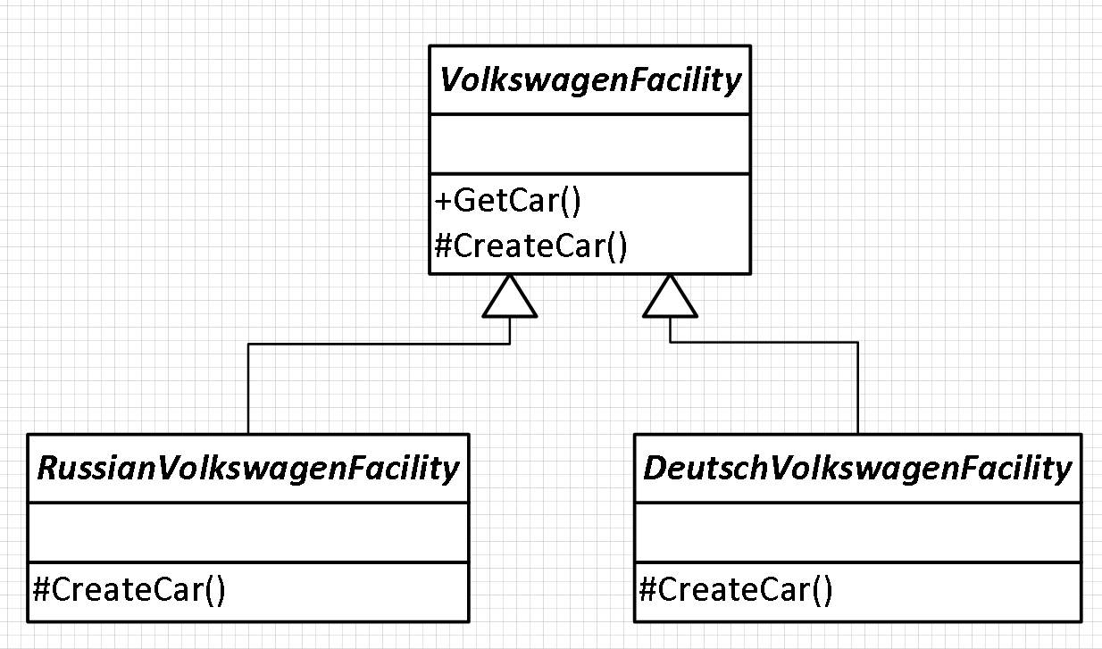
Диаграмма: создатели

Slide 8
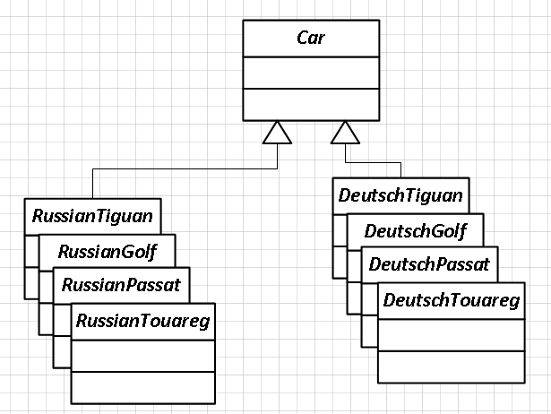
Диаграмма: продукт

Slide 9
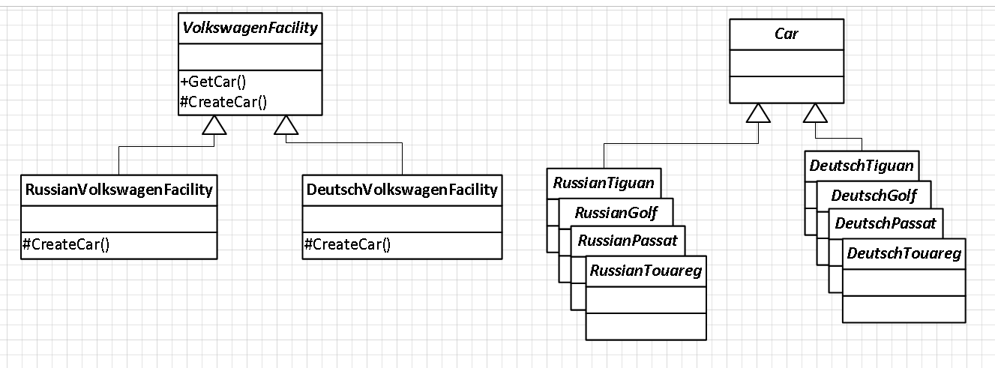
Параллелизм
Абстрактные класы

Slide 10
Фабричный метод
Паттерн Фабричный метод позволяет определить общий интерфейс создания объектов (продуктов), при этом позволяя субклассам выбирать конкретный продукт для создания
Иными словами – паттерн Фабричный метод инкапсулирует создание объектов

Slide 11
Двигаемся дальше
Разные регионы – разные компоненты
Однако кое-где есть схожие
Надо контролировать и унифицировать процесс их создания

Slide 12
Расширяемся до фабрик запчастей
Пора вернуться в Visual Studio для демонстрации

Slide 13
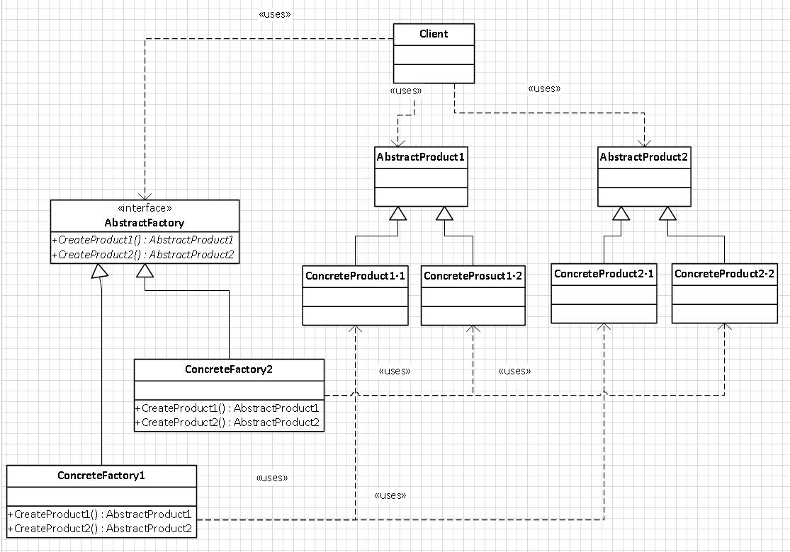
Абстрактная фабрика

Slide 14
Абстрактная фабрика
Предоставляет интерфейс создания взаимосвязанных или взаимозависимых объектов без указания их конкретных типов

Slide 15
Абстрактной фабрика vs. фабричный метод
Фабричный метод – использует наследование
Абстрактная фабрика – композицию
Фабричный метод – призван создавать лишь один продукт
Абстрактная фабрика – семейство продуктов сразу

